Slide 1
Section4
Deep learning
Project
발표자 : 강다솔

Slide 2
Summary
2. Issue
01
Reason for data selection
05
02
3. Solution
5. Q&A
04
03
4. Future Plan

Slide 3
Issue & Solution
The Problem
Solution
Result
-. 소믈리에의 주관적인 와인평가
-. 실생활에 적용 X
-. Description을 감정분석 & 이진분류
-. Knn을 활용한 와인 추천 시스템 구현
-. 정성적 평가 -> 정량적 평가
-. 이를 기반으로 고객에게
다양한 와인을 경험할 수 있도록 추천

Slide 4
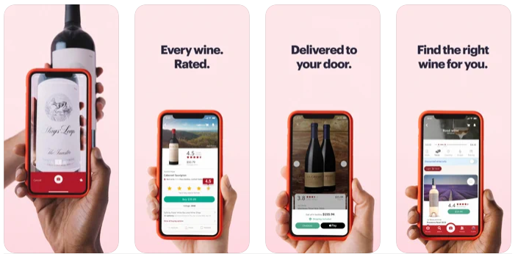
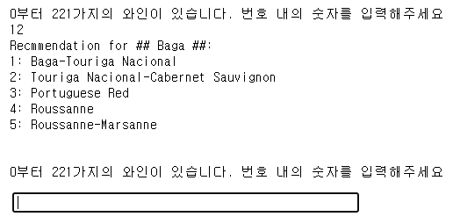
Future Plan

Slide 5
Q&A

Slide 6
DS, Ltd
Contacts Detail
Address
E-mail
Number
Website
Not yet
englishmt4118@gmail.com
+82 010-7193-4118
https://daje0601.tistory.com/

